Slide 1
Teorii ale creativității
Simonton, D.K. (2012). Teaching creativity: Current findings, trends, and controversies in the Psychology of Creativity. Teaching of Psychology, 39(3), 217-222. DOI: 10.1177/0098628312450444
Kozbelt, A., Beghetto, R.A., & Runco, M.A. (2010). Theories of Creativity. In J.C. Kaufman & R.J. Sternberg (Eds.), Cambridge Handbook of Creativity (pp. 20-47). New York: Cambridge University Press. http://dx.doi.org/10.1017/cbo9780511763205.004

Slide 2
Teorii cognitive ale creativității
Teorii ale creativității din perspectiva psihologiei diferențiale
Creativitatea din perspectiva psihologiei dezvoltării
Psihologia socială a creativității
Teorii psihometrice
Teorii tipologice

Slide 3
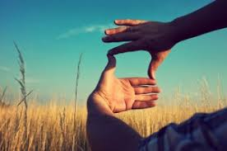
1. Teorii cognitive ale creativității
Psihologii cognitiviști: cercetarea proceselor psihice implicate în gândirea creativă
  Creativitate – dezinhibiție cognitivă
    Persoanele creative observă stimuli irelevanți – gândire „out of the box”
    Specifică și psihozelor!
Dezvoltarea neuroștiințelor
cognitive: Rezultate inconsistente

Slide 4
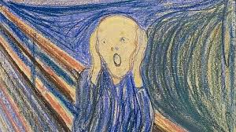
2. Teorii ale creativității din perspectiva psihologiei diferențiale
Studiul diferențelor dintre persoane
Al proceselor și al altor caracteristici care stau la baza acestor diferențe
Două surse ale diferențelor interumane
  Cognitive
  Variabile dispoziționale

Slide 5
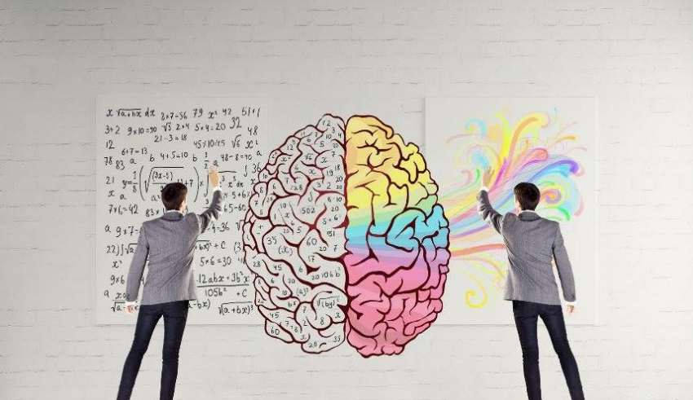
Inhibiția latentă redusă:
  Indicator al creativității
  Sau al psihozei?
Importanța variabilelor dispoziționale
  Exemplu: deschiderea spre experiență
  Diferențe între profilurile de personalitate ale creatorilor din domenii diferite
Moderator: nivelul inteligenței

Slide 6
3. Creativitatea din perspectiva psihologiei dezvoltării
Înțelegerea modificărilor prin care trece creativitatea de-a lungul evoluției vieții umane
Obiective:
A. identificarea factorilor de mediu care contribuie la dezvoltarea potențialului creativ
  Exemple?
  Bilingvismul funcțional

Slide 7
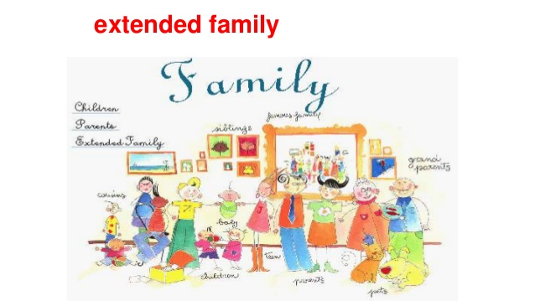
Implicație: sugestii pentru construirea mediului
Studii care investighează structura familială
  Care dintre copii sunt cei mai rebeli?

Slide 8
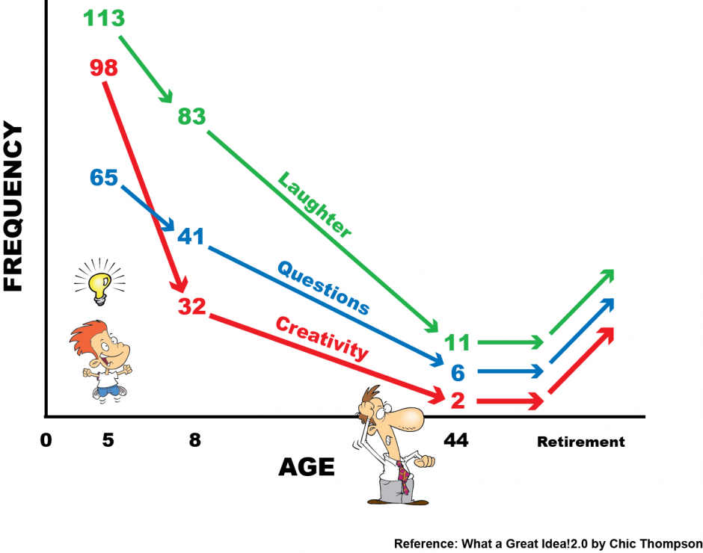
B. studiul manifestărilor creative la maturitate și la senectute
Modificarea produselor creative de-a lungul vieții
Apariția longitudinală a acestora

Slide 9
4. Psihologia socială a creativității
Înțelegerea creativității în contextul ei social
nivelul interpersonal (efectul evaluărilor sociale, al recompenselor etc.);
nivelul grupului (ex. tehnicile de îmbunătățire a creativității de grup);
nivelul sociocultural (ex. „zietgeist” )

Slide 10
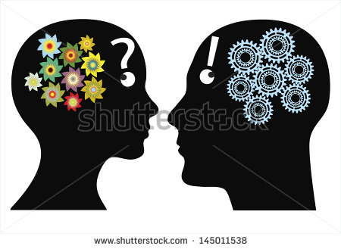
Apariția creativității printre temele cogniției sociale
  Relația dintre afectivitatea pozitivă și creativitate
  „Rezultatele bune” au la bază „cauze bune”?

Slide 11
5. Teorii psihometrice
Se concentrează asupra evaluării creativității
Nu sunt legate de un anumit model al creativității
Își propun să verifice fidelitatea și validitatea evaluărilor
  Validitatea predictivă
  Validitatea discriminativă
    Teoria pragului
    Performanțele creative din domenii diferite

Slide 12
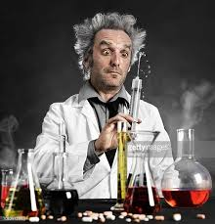
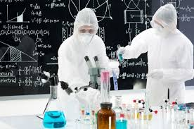
6. Teorii tipologice
Variațiile care țin de personalitatea persoanelor creative, pentru a găsi diferențe sistematice
  Seekers – căutătorii
  Finders - găsitorii

Slide 13

7. Teorii economice
Printre cele mai recente abordări
Predicții:
  Grupurile largi vor inhiba brainstormingul
  Indivizii cu nivele ridicate ale expertizei vor fi mai rigizi
Piața oferă beneficii pentru anumite comportamente și inhibă altele
Investiția în comportamentele creative

Slide 14
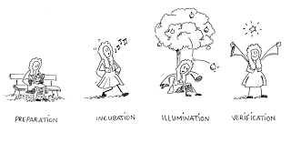
8. Teorii ale creativității în termeni de etape și componente
Modelul lui Wallas
  Probleme: linearitatea
  Sugestii de modificare a etapelor
În termeni de mecanisme componente
  Runco și Chad: cunoștințe anterioare, motivație
  Amabile: abilități relevante pentru domeniu, abilități creative, motivație

Slide 15
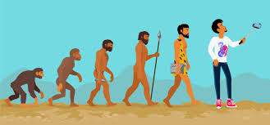
9. Teorii evoluționiste
Fundamentate de regulă pe teoria lui Darwin
Modelul lui Simonton
  Ideile sunt combinate la întâmplare
  Cele mai interesante combinații sunt dezvoltate conștient
  Produsele sunt judecate de alte persoane
Punct de start: diferențele individuale de potențial creativ
Se cheltuiește prin creație, se dezvoltă prin învățare

